Slide 1
L'artisanat d'art, le design et l'innovation

Slide 2
"Form follows fonction" Louis Sullivan

Slide 3
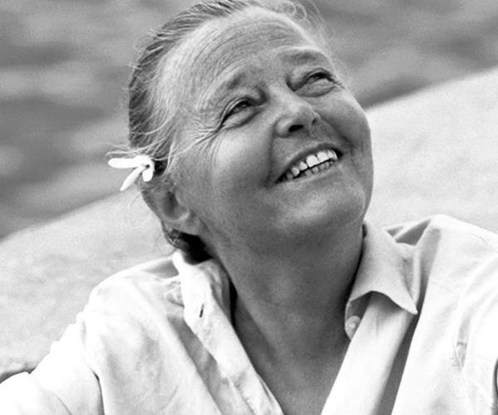
"Ce qui est important ce n'est pas l'objet, c'est l'homme !" Charlotte Perriand
"Ce qui est important c'est la vie"

Slide 4
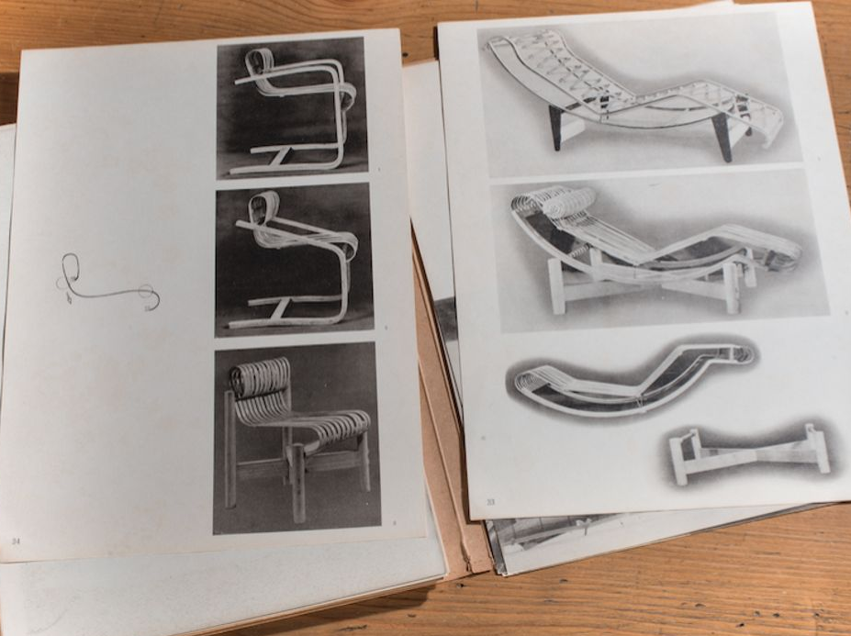
Le fonctionnalisme
L’équipement de la vie domestique
Le fonctionnalisme consiste à concevoir des objets bien pensés pour améliorer la qualité de vie des êtres humains.
Des objets bien pensé en terme d’usage, d'ergonomie, de praticité pour répondre honnêtement à leur destination.
Chaise longue LC4 en métal et Tokyo en bambou
1928 - 1940

Slide 5
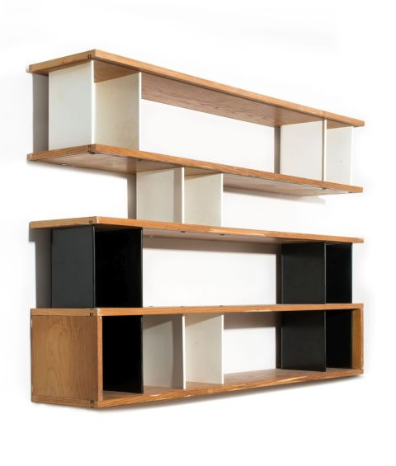
Des objets bien pensé en terme de fabrication pour éviter le gaspillage de matières, d’opération industrielles, être au plus juste coût, dans une exigence et une intelligence de la forme en parfaite adéquation avec son moyen de production
Bibliothèque modèle « Nuage » - Charlotte Perriand
1947
Chêne et métal plié
Dimensions : 64,5 cm x 382 cm x 33 cm

Slide 6
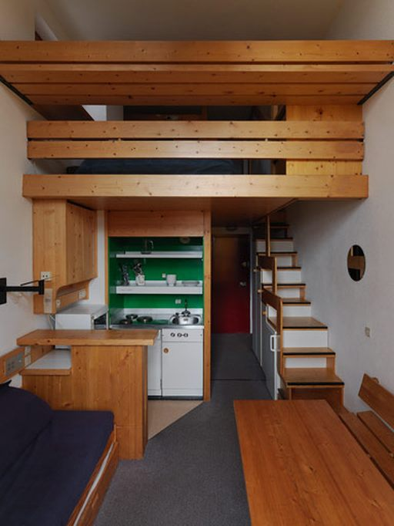
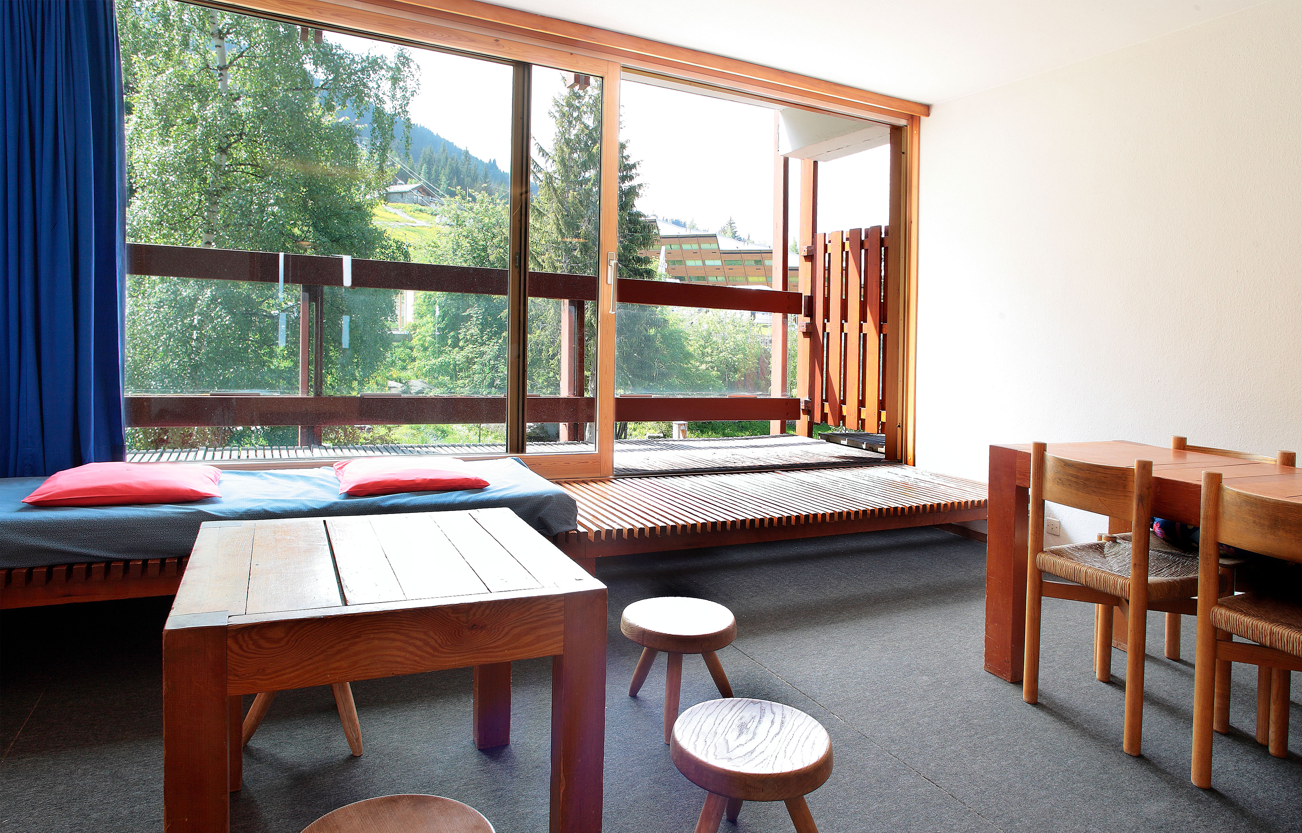
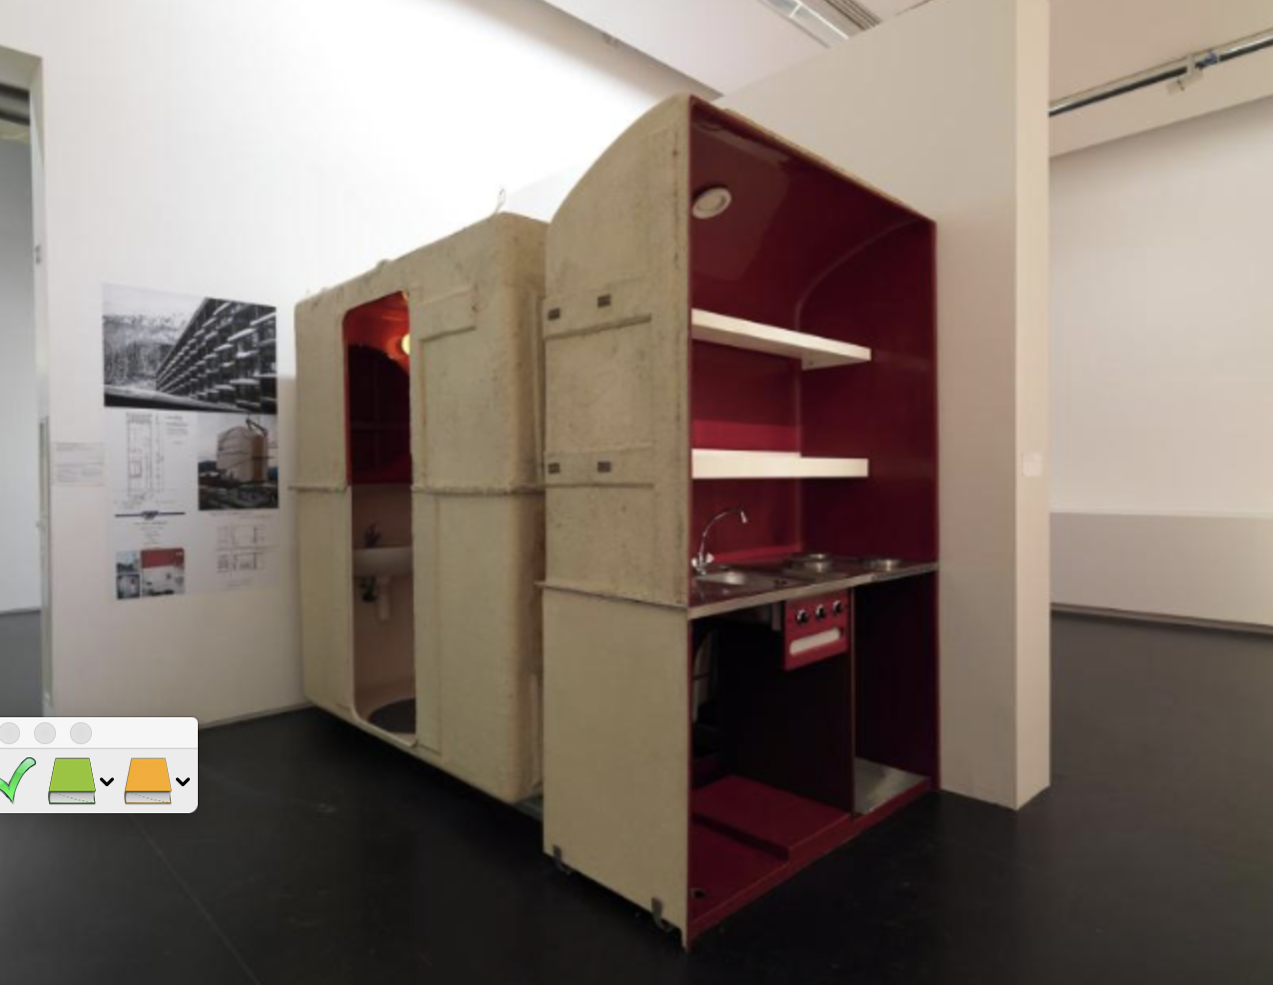
Des objets bien pensé en terme de valeur symbolique, porteur d’une image d’efficacité, de confort et de modernité, pour rentrer dans des intérieurs «coquets» (je cite encore Charlotte Perriand) dans lesquelles il fait bon vivre.
Les Arcs
Charlotte Perriand - 1968
Aménagement de studio – le séjour double hauteur et le bloc technique sanitaire et cuisine

Slide 7
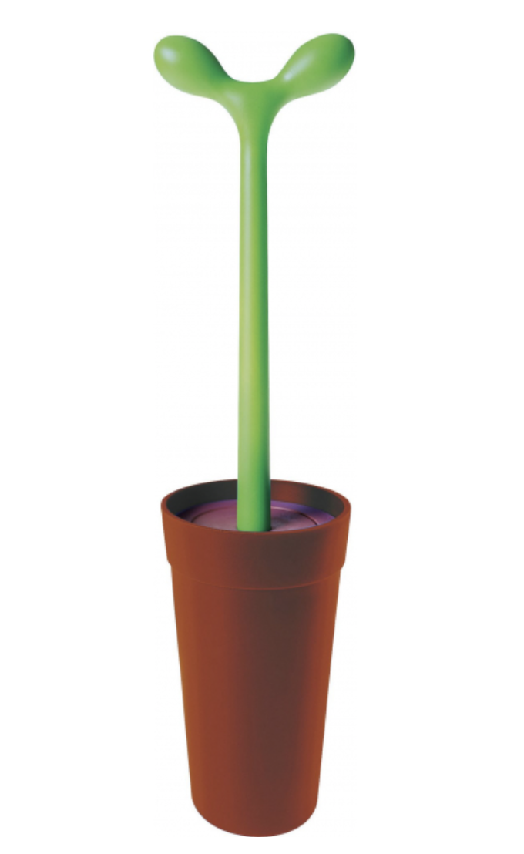
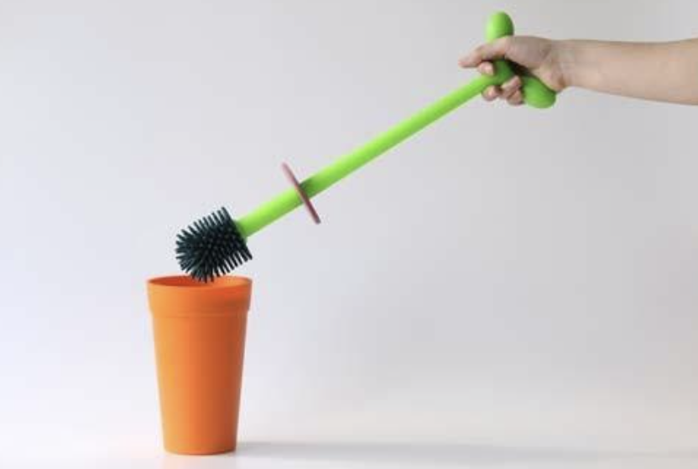
Family follows fiction
F.F.F. (Family Follows Fiction) est un projet qui, au début des années 90, s’est fixé comme objectif de sonder la structure affective des formes et des objets, à partir de l’idée de reproduire le processus créatif de l’objet appartenant au monde des enfants et aux cultures primitives
Merdolino
La balayette pour toilette créée par Stefano Giovannoni n’est plus un objet tabou, mais elle s’est transformée en un long arbuste évocateur qui ose s’exposer !
Scandale pour les bien-pensants du design et succès énorme au fil des années.

Slide 8
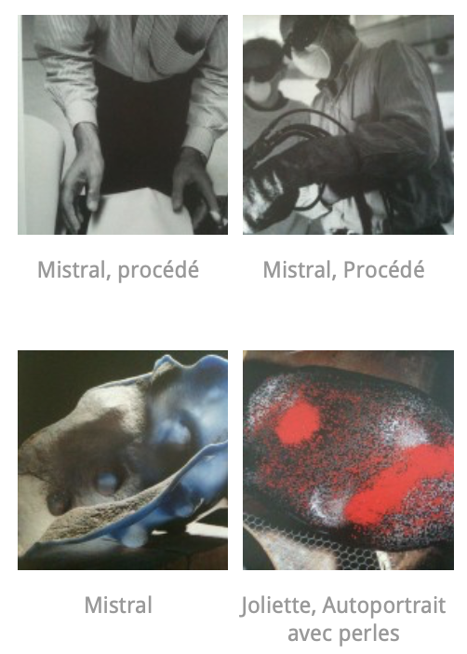
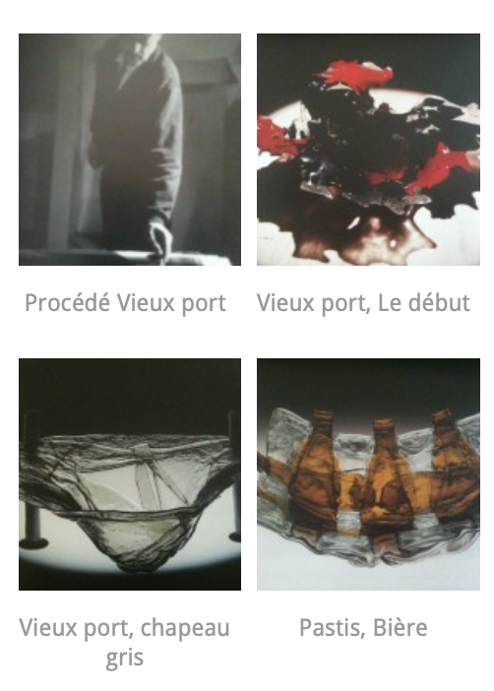
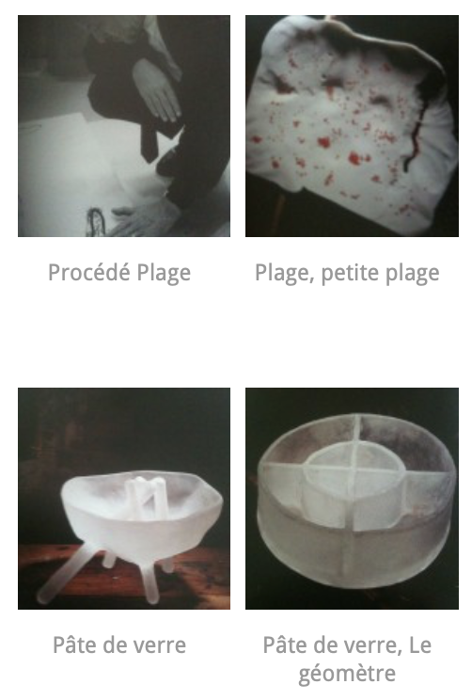
Gaetano Pesce
Dans la série industrielle, l’écart est considéré comme un échec. Pesce inverse le regard. Le « défaut » devient grâce originelle, signe d’intelligence et de sociabilité. L’erreur est le levain de l’invention.
François Barré, Passages to Marseille, Cinq techniques pour le verre, expérience au CIRVA ,1992
La série diversifiée, la poésie de l’imperfection
Donner le choix à l'usager
Requalifier le geste de l’ouvrier

Slide 9
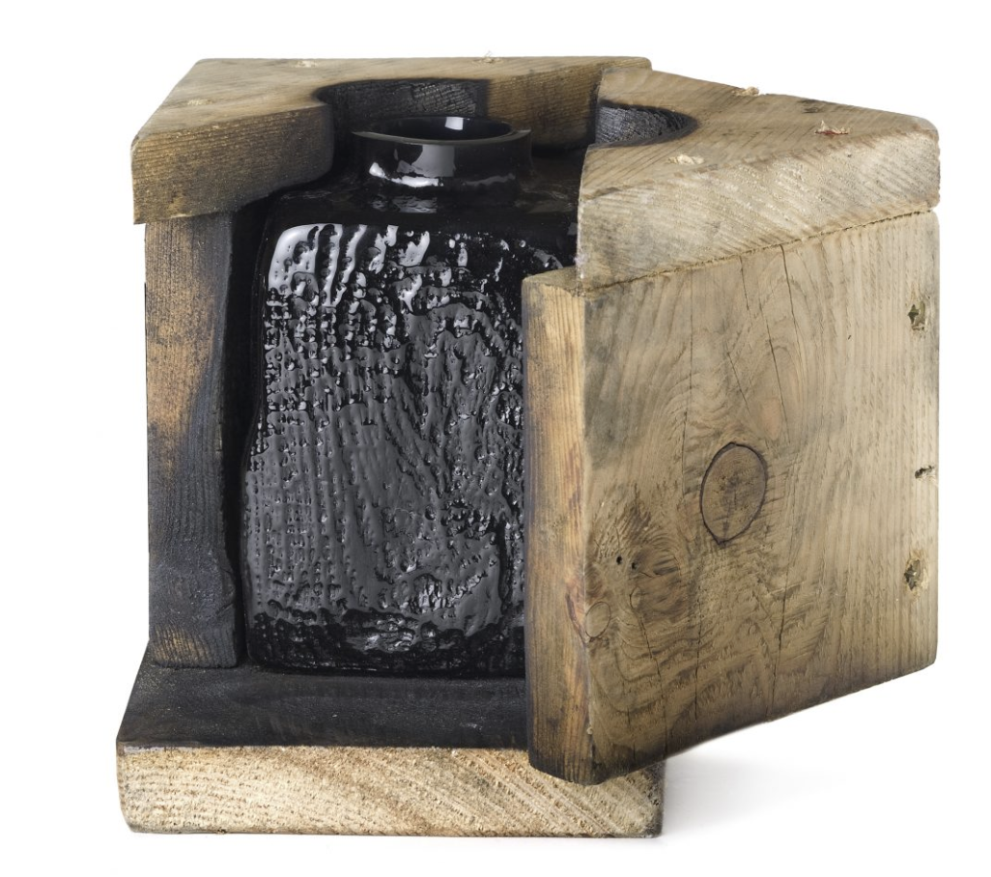
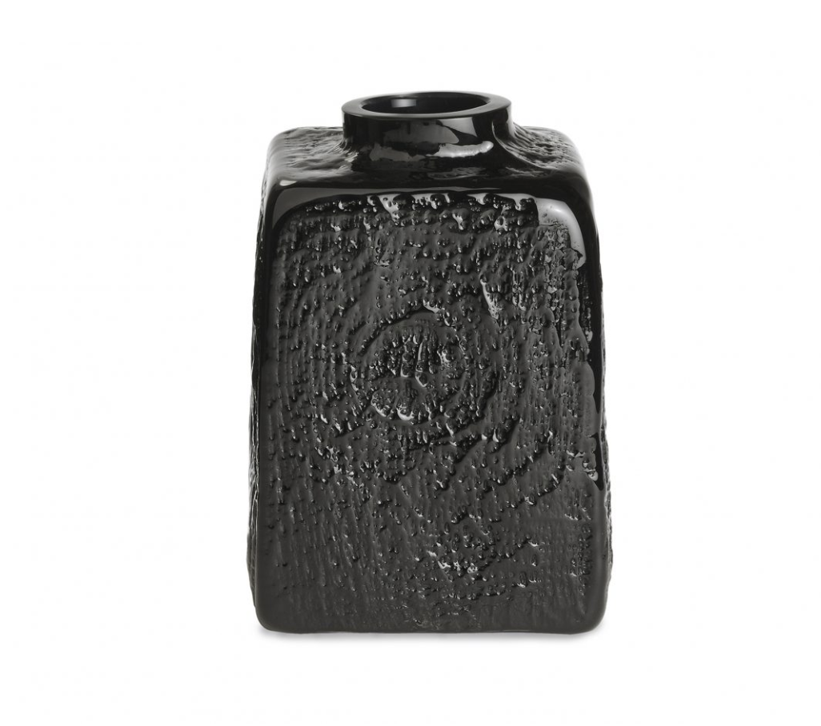
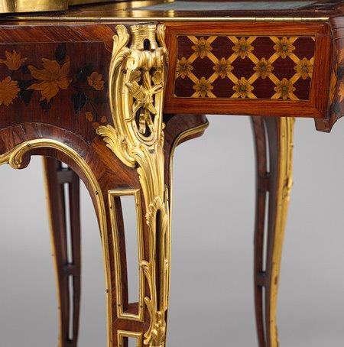
L'artisanat d'art, le design et l'innovation
Douglas - François Azambourg
Le vase est réalisé dans un moule en bois de Douglas. Lors de l’opération, le bois en brûlant marque de son empreinte le verre en fusion.
2007. Verre soufflé dans un moule en bois de Douglas. H 21 x L 15 x P 15 cm. CIAV – Meisenthal, France.
Table à écrire à transformation
Jean-François Oeben
Mil. XVIIIe

Slide 10
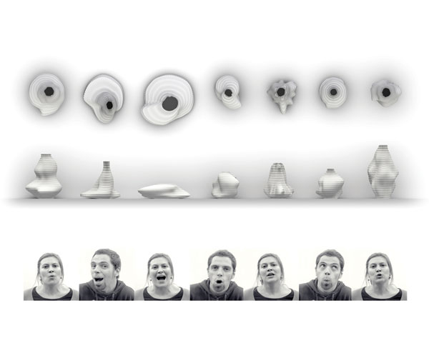
Soufflez, sifflez et fabriquez un modèle de «Vases#44»
de François Brument

